Slide 1


Licenciatura TIWM 2021-22
Computação Segura
Análise de Risco quantitativo em Cibersegurança Simulação de Monte Carlo e Decomposição do Risco para obter risco residual
Dario Fernandes Morais Carreira, M.Sc.
dariocarreira@umaia.pt
IPMAIA, 26Abr23

Slide 2
Metodologia quantitativa Mais curvas LEC - Risco Inerente, Residual e tolerância ao Risco
A LEC mostra os resultados da simulação de Monte Carlo. As tabelas de dados de variações hipotéticas do Excel, são utilizadas para calcular 10 000 tentativas aleatórias com base nas estimativas de risco fornecidas e um histograma conta o número de vezes que as perdas totais estão dentro dos intervalos (compartimentos/BINs) especificados.
Certifique-se de que os cálculos estejam definidos como "Automático exceto para tabelas de dados" (Fórmulas> Opções de cálculo) para que os resultados sejam atualizados.

Slide 3
Metodologia quantitativa- Apoiar a decisão Um retorno sobre o controlo (face à mitigação)
Em última instância, o objetivo da análise de risco – mesmo com a matriz de risco que se está a substituir – é apoiar as decisões.
Porém a dificuldade sentida antes era fazer escolhas específicas de alocação de recursos para controlos específicos.
Afinal, de que vale mover um risco “alto” para um “médio”? São 5.000 € ou 5 milhões €?
Ou se tivéssemos um orçamento de US$ 8 milhões € para cibersegurança e 80 riscos baixos, 30 médios e 15 altos? E se pudermos mitigar mais baixos pelo mesmo dinheiro que um “médio”?
Se se observar (como comprovadamente acontece hoje) alguém a colocar questões como:
“Se gastarmos mais um milhão de dólares, podemos mudar esse risco de vermelho para amarelo?”
…. então sentir-se-á decisivamente a insatisfação dessa abordagem.

Slide 4
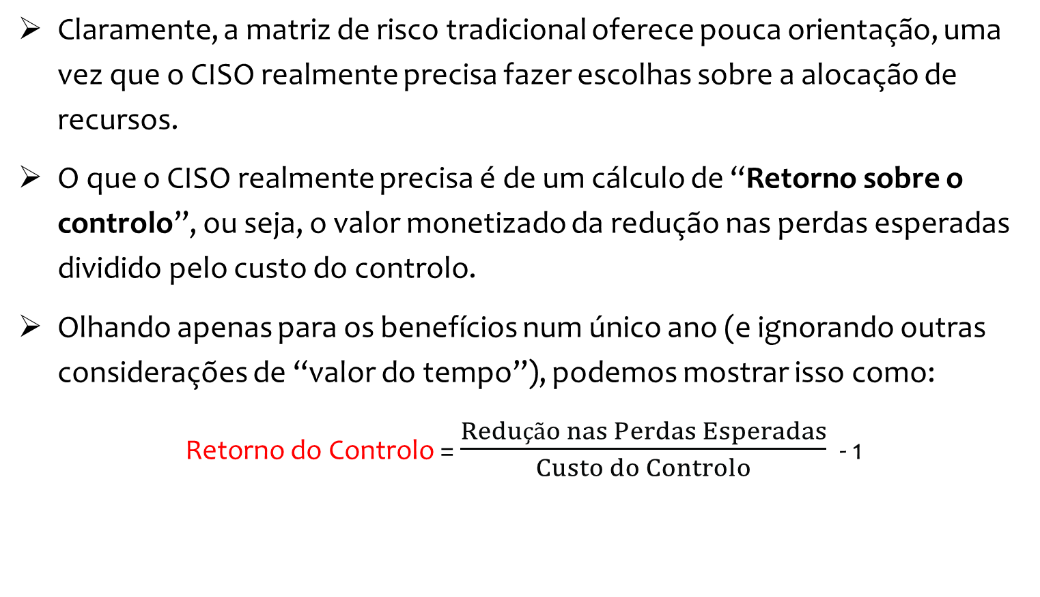
Metodologia quantitativa - Apoiar a decisão Um retorno sobre o Controlo (face à mitigação)
Claramente, a matriz de risco tradicional oferece pouca orientação, uma vez que o CISO realmente precisa fazer escolhas sobre a alocação de recursos.
O que o CISO realmente precisa é de um cálculo de “Retorno sobre o controlo”, ou seja, o valor monetizado da redução nas perdas esperadas dividido pelo custo do controlo.
Olhando apenas para os benefícios num único ano (e ignorando outras considerações de “valor do tempo”), podemos mostrar isso como:
Retorno do Controlo = $\frac{Redução nas Perdas Esperadas}{Custo do Controlo}$ - 1

Slide 5
Metodologia quantitativa - Apoiar a decisão Um retorno sobre o Controlo (face à mitigação)
Como se referiu, o termo "esperado", refere-se geralmente à média ponderada da probabilidade de algum valor… logo “perda esperada” é a média das perdas da simulação de Monte Carlo por alguma causa.
=EXP(((LN(LS)+LN(LI))/2)+((LN(LS)-LN(LI))/3,28971)^2/2) * Prob.de ocoorrência do Evento
Aplicando um controlo para reduzir os riscos e então simulando um novo conjunto de perdas, a média dessas perdas seria menor
claro…, quer através da redução da probabilidade/frequência de ocorrência do evento, quer do impacto de perdas, ou de ambos…
A diferença na perda antes e depois do controlo é a “Redução das Perdas Esperadas” na fórmula simples acima:
Se a Redução das Perdas Esperadas fosse exatamente igual ao custo, então esta fórmula resultaria em que o Retorno sobre o Controlo era 0%. Esta seria a convenção para outras formas de investimento.

Slide 6
Metodologia quantitativa Mais decomposição, mais curvas LEC - Risco Inerente, Residual e tolerância ao Risco
Quanto à curva de tolerância ao risco ela obtém-se a partir de uma reunião ao nível da gestão de topo, pois só ela está em condições de declarar, por uma questão de política, quanto risco a organização está disposta a aceitar.
Tais reuniões , que não necessariamente longas (cerca de 90 minutos), envolvem simplesmente explicar o conceito à administração e, em seguida, pedir-lhes que estabeleçam alguns pontos para poder implementar a curva …
Também é necessário identificar qual o tipo de curva de tolerância ao risco que se está a tratar (por exemplo, o risco por ano para um sistema individual, o risco por década para toda a empresa, etc.).

Slide 7
Metodologia quantitativa Mais decomposição, mais curvas LEC - Risco Inerente, Residual e tolerância ao Risco
Quanto ao risco residual também pode ser adicionada a respetiva LEC, basta acrescentar mais colunas de dados.
A LEC de risco residual, por exemplo, resulta exatamente o mesmo procedimento, mas com base nas probabilidades e impactos estimados (que deverão ser menores) após a implementação de controlos adicionais propostos.
Risco inerente versus residual é uma distinção comum feita em cibersegurança para representar riscos antes da aplicação dos controlos ou contramedidas para mitigação de riscos e riscos após a aplicação dessas medidas, respetivamente.
Atenção que risco inerente, no entanto, não significa uma total falta de controlos, bastando incluir os controlos mínimos necessários, (até seria negligente excluí-los) pelo que isso até nem seria uma alternativa realisticamente viável.
Exemplos de controlos mínimos podem ser proteção por pwd, firewalls, alguma frequência de atualização de ‘patches’, limitação de certos tipos de acesso a administradores, etc.

Slide 8
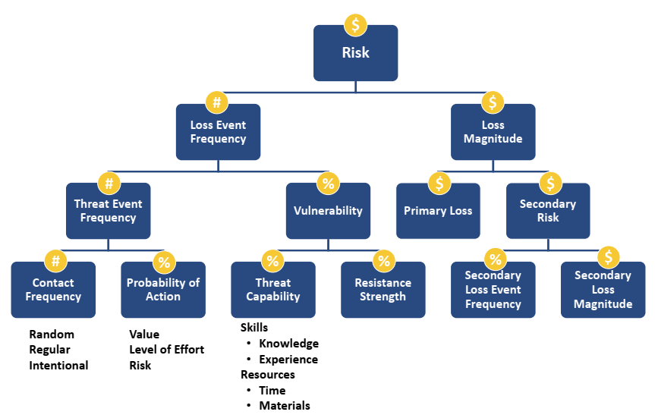
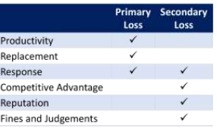
Análise de Risco FAIR Top-Down Building-Blocks
Impacto de perdas
Probabilidade/Frequência ocorrência
Tipo de perda | Mínimo | Mais provável | Máximo
LM Total: Pr e Sec | 100 000 € | 550 000 € | 1 000 000 €
 | Mínimo | Mais provável | Máximo
LEF | 5% | 7,5% | 1%
Dificulty
Complexity
Decomposição do Risco

Slide 9
Apenas um pouco mais de decomposição Exemplo: diminuindo a probabilidade do evento …
Cada linha no modelo simples estudado tinha apenas duas entradas:
Probabilidade/frequência de ocorrência de evento e intervalo para impacto perda.
Tanto a probabilidade do evento quanto o intervalo do impacto de perda podem ser decompostos posteriormente.
Por exemplo, se ocorrer um evento, pode avaliar-se a probabilidade do tipo de evento (foi uma violação de dados sensíveis, negação de serviço, etc.?). Com essa informação, pode-se modificar ainda mais uma probabilidade.
Também se pode dividir o impacto em vários tipos de custos: honorários advogados, custos de investigação de violação dados, tempo de inatividade e assim por diante.
Cada um desses custos pode ser calculado com base em outras entradas, que são mais simples e menos abstratas do que outros impactos p. ex. impactos de perdas intangíveis.
Adicione-se um pouco mais de detalhes como um exemplo de como se poderia usar mais decomposição para agregar valor.

Slide 10
Decomposição do risco em cibersegurança Exemplo: diminuindo a probabilidade do evento …para obter risco residual
Exemplo de ciberincidentes
Cenário | Nome evento de Risco | Prob ocorrência Anual do Evento | Impacto 90% IC |  | Perdas aleatorias se evento ocorre | Perdas Inerentes Esperadas | Redução na probabilidade ocorrencia do evento ou Eficiência do Controlo | Redução perdas esperadas - Perdas afetadas pela redução prob. ocorr. evento | Custo proposto para Mitigação | Resultados NÃO Mitigados | Resultados Mitigados
 |  |  | Lim Inf | Lim Sup
1 | Roubo de Dados | 42,0% | 40 000 € | 200 000 € | 82 427 € | 42 342 € | 50% | 21 171 € | 12 000 € | 0 € | 0 €
2 | Malware | 35,0% | 500 000 € | 1 000 000 € | 442 664 € | 253 042 € | 65% | 164 478 € | 100 000 € | 60 000 € | 442 664 €
3 | Perda de LapTops | 10,0% | 4 000 00 € | 10 000 000 € | 6 787 589 € | 657 471 € | 30% | 197 241 € | 150 000 € | 0 € | 0 €
4 | DoS | 15,0% | 700 000 € | 1 500 000 € | 1 179 780 € | 157 885 € | 30% | 47 365 € | 50 000 € | 0 € | 0 €
5 | Ransomware | 20,0% | 250 000 € | 5 000 000 € | 660 632 € | 338 498 € | 60% | 203 099 € | 100 000 € | 500 000 € | 0 €
6 | Event 6 | 12,0% | 200 000 € | 5 000 000 € | 1 174 036 € | 193 677 € | 55% | 106 522 € | 100 000 € | 1 000 000 € | 0 €
7 | … | … | … | … | … | … | … | … | … | … | …
Veja-se como essa pequena quantidade de decomposição adicional poderia parecer se a adicionássemos à folha Excel do exercício anterior (ex: Cyber e Monte Carlo c mitigação Alunos Aula 19Abr.xlsx)

Slide 11
Decomposição do risco em cibersegurança Apoiar a Decisão: Retorno do Controlo
Exemplo de ciberincidentes
Cenário | Nome evento de Risco | Prob ocorrência Anual do Evento | Impacto 90% IC |  | Perdas aleatorias se evento ocorre | Perdas Inerentes Esperadas | Redução na probabilidade ocorrencia do evento ou Eficiência do Controlo | Redução perdas esperadas - Perdas afetadas pela redução prob. ocorr. evento | Custo proposto para Mitigação | Resultados NÃO Mitigados | Resultados Mitigados
 |  |  | Lim Inf | Lim Sup
1 | Roubo de Dados | 42,0% | 40 000 € | 200 000 € | 82 427 € | 42 342 € | 50% | 21 171 € | 12 000 € | 0 € | 0 €
2 | Malware | 35,0% | 500 000 € | 1 000 000 € | 442 664 € | 253 042 € | 65% | 164 478 € | 100 000 € | 60 000 € | 442 664 €
3 | Perda de LapTops | 10,0% | 4 000 00 € | 10 000 000 € | 6 787 589 € | 657 471 € | 30% | 197 241 € | 150 000 € | 0 € | 0 €
4 | DoS | 15,0% | 700 000 € | 1 500 000 € | 1 179 780 € | 157 885 € | 30% | 47 365 € | 50 000 € | 0 € | 0 €
5 | Ransomware | 20,0% | 250 000 € | 5 000 000 € | 660 632 € | 338 498 € | 60% | 203 099 € | 100 000 € | 500 000 € | 0 €
6 | Event 6 | 12,0% | 200 000 € | 5 000 000 € | 1 174 036 € | 193 677 € | 55% | 106 522 € | 100 000 € | 1 000 000 € | 0 €
7 | … | … | … | … | … | … | … | … | … | … | …
Retorno do Controlo Através da redução das perdas esperadas
76%
64%
31%
-5%
103%
7%
…
Considerar finalmente mais Mitigação do Risco através da redução impacto de perda dos eventos em cerca de 10% (igual para todos os eventos , para facilitar

Slide 12
Mais curvas …
As Curvas de Excedência de Perda de diferentes portfólios podem ser combinadas na Curva de Excedência de Perda de um portfólio agregado.
Como anteriormente, isso envolve a execução de milhares de simulações de um portfólio. (Para simplificar, apenas é desenhada a perda total de um portfólio, não eventos individuais)
Para agregá-los, somam-se simplesmente os resultados de cada portfólio simulado.
Em seguida, o total é utilizado para gerar uma Curva de Excedência de Perda, assim como a que foi feita para os portfólios originais.

Slide 13
Curvas de Excedência de Perdas (LECs)

